Slide 1
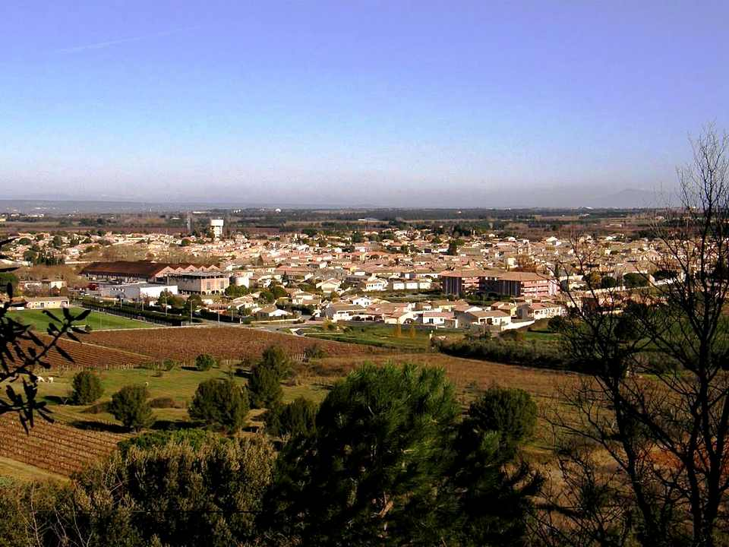
G E N E R A C
G A R D
automatic

Slide 2
Générac est une commune française située dans le département du Gard, en région Occitanie. Le village se situe au sud de la ville de Nîmes, dans la région naturelle des Costières et a été marqué par l'influence des comtes de Toulouse et par le passage de grands ordres militaires médièvaux.
Le château semble être une des plus anciennes constructions connues de Générac. En 1988, la mairie commence l'acquisition des différentes parcelles composant le château. En 1993, elle obtient l'inscription du bâtiment à l'inventaire des monuments historiques. Le château appartient aujourd'hui en totalité à la municipalité et les travaux de rénovation se poursuivent.
Les lavoirs sont situés à la sortie nord du village de Générac, en direction de Nîmes. En 2012 la municipalité a entrepris de réhabiliter les lavoirs avec la participation de chantiers d'insertion. L'inauguration a eu lieu en octobre 2013 avec la participation de l'association "Générac Tradition".

Slide 3
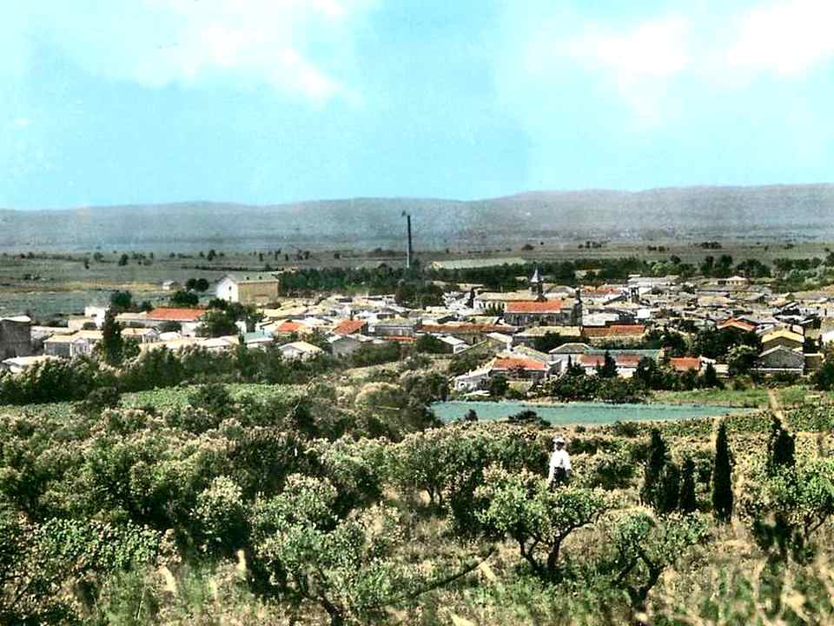
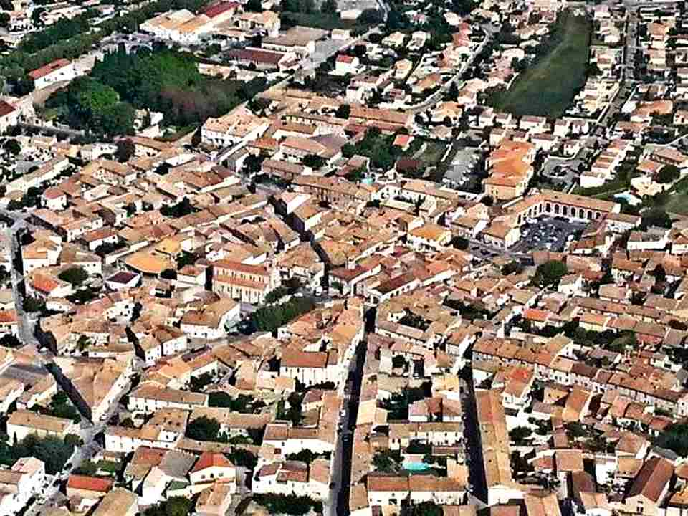
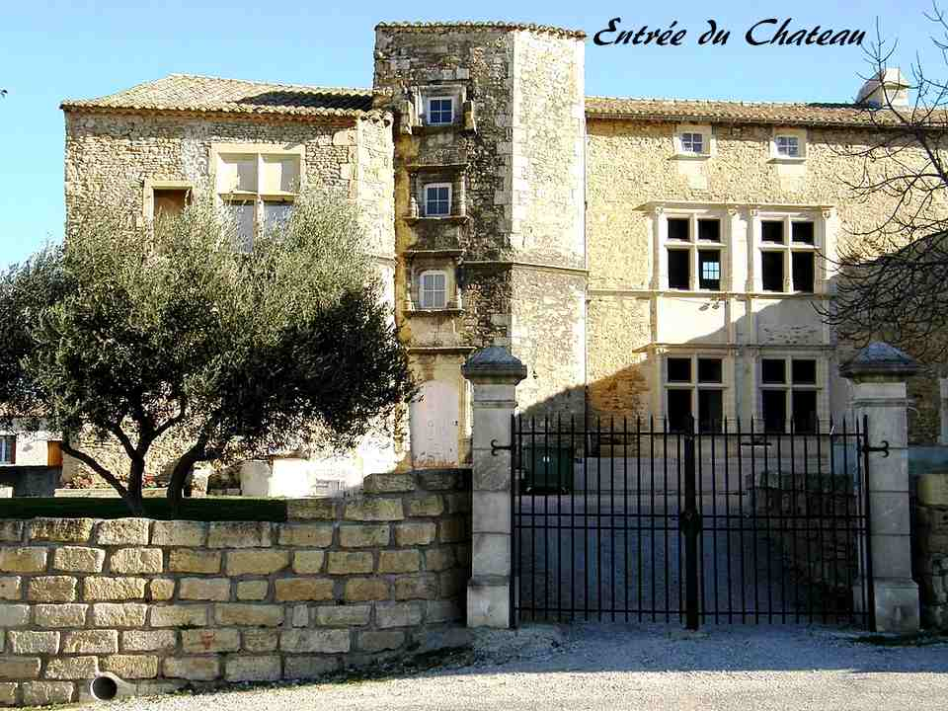
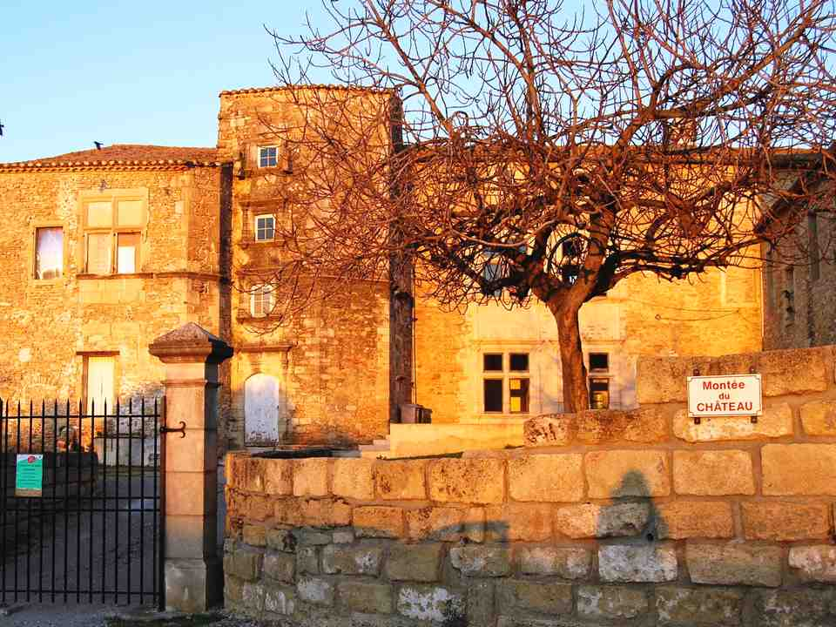

Slide 4
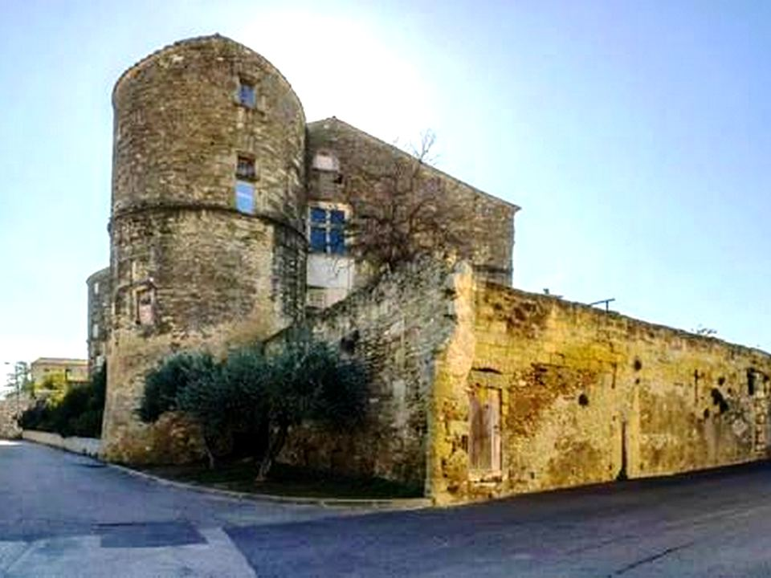
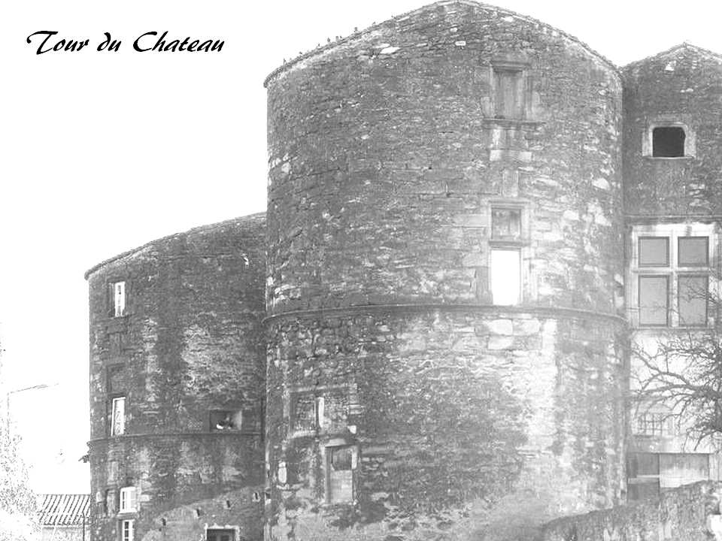
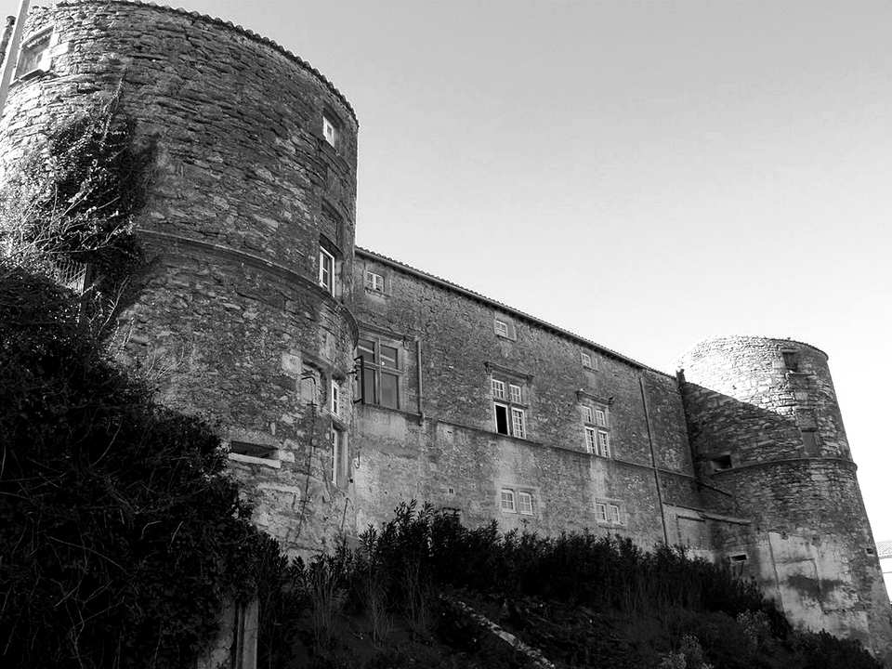

Slide 5
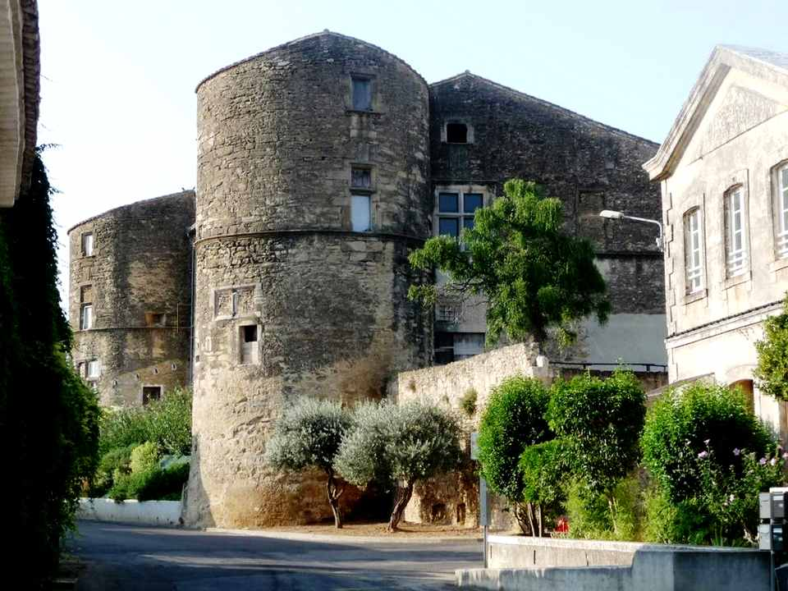
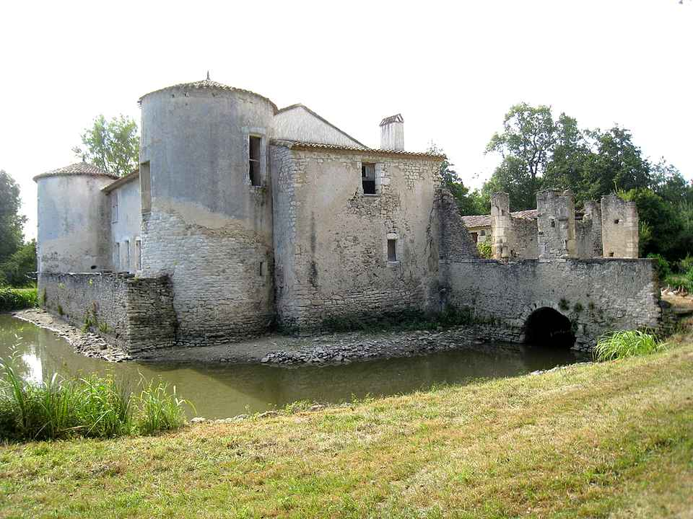
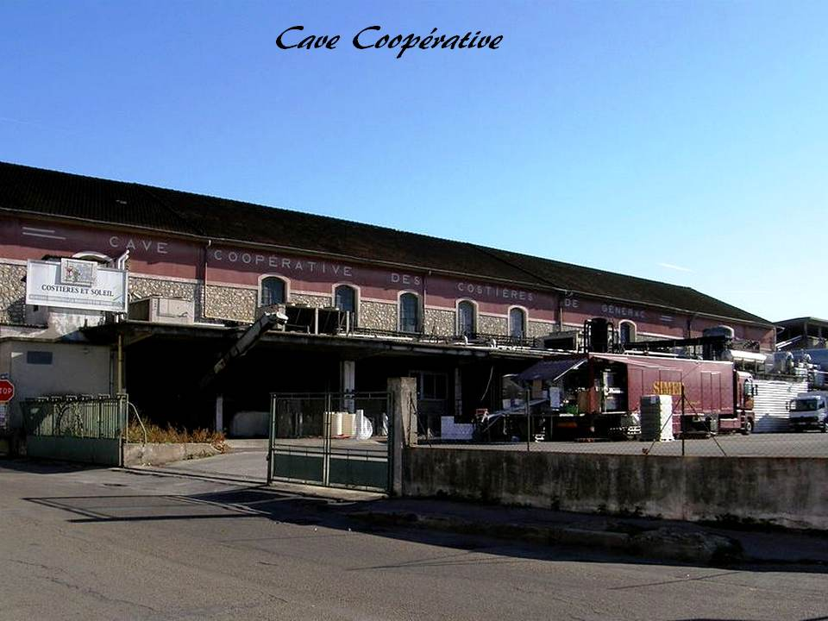

Slide 6




Slide 7
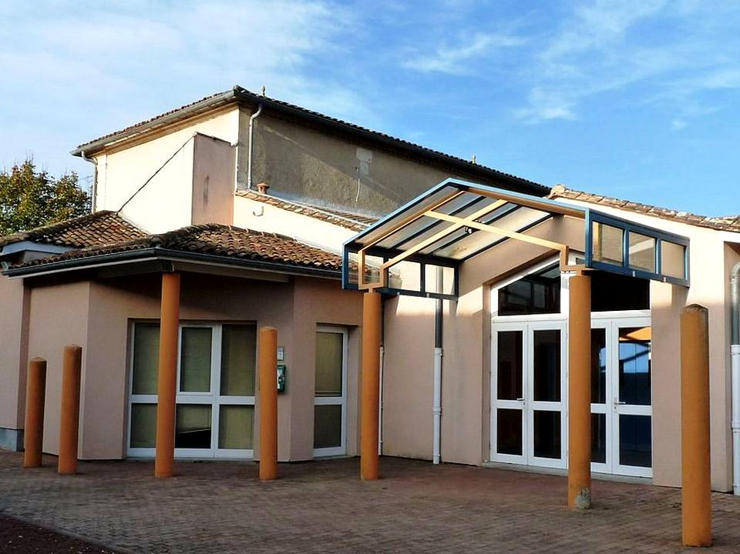
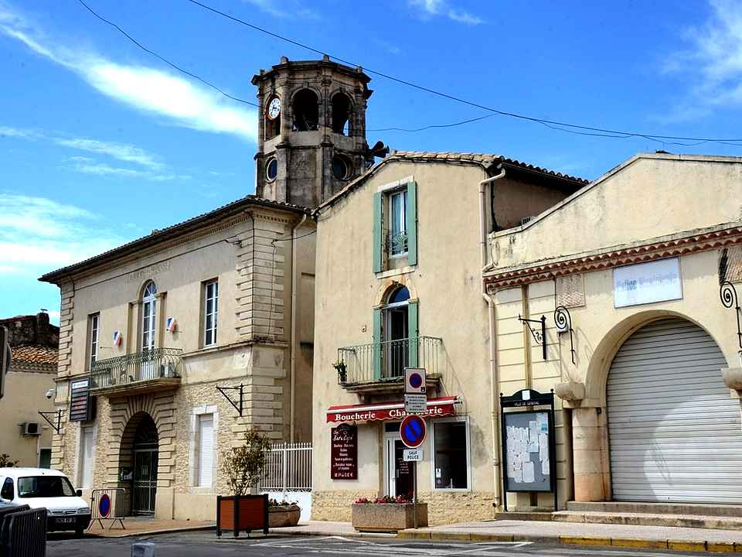
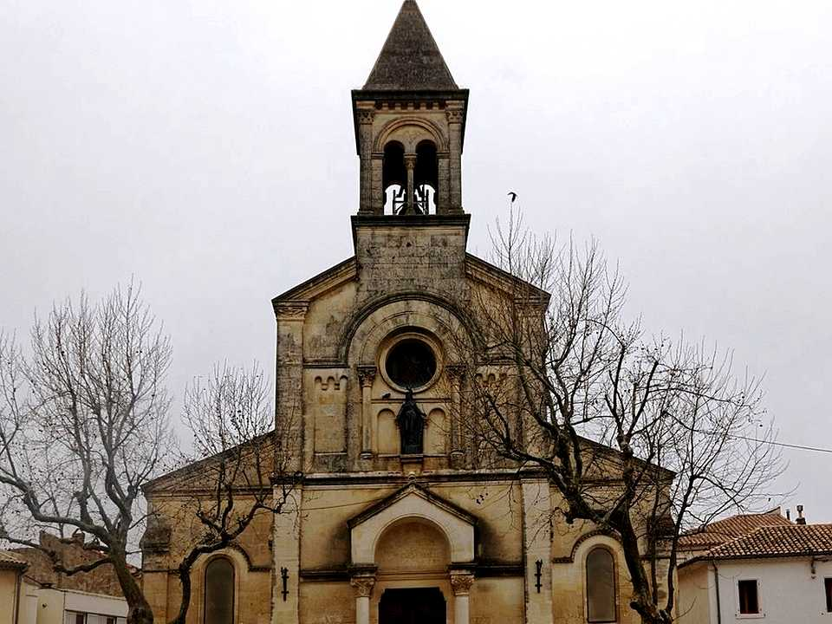

Slide 8

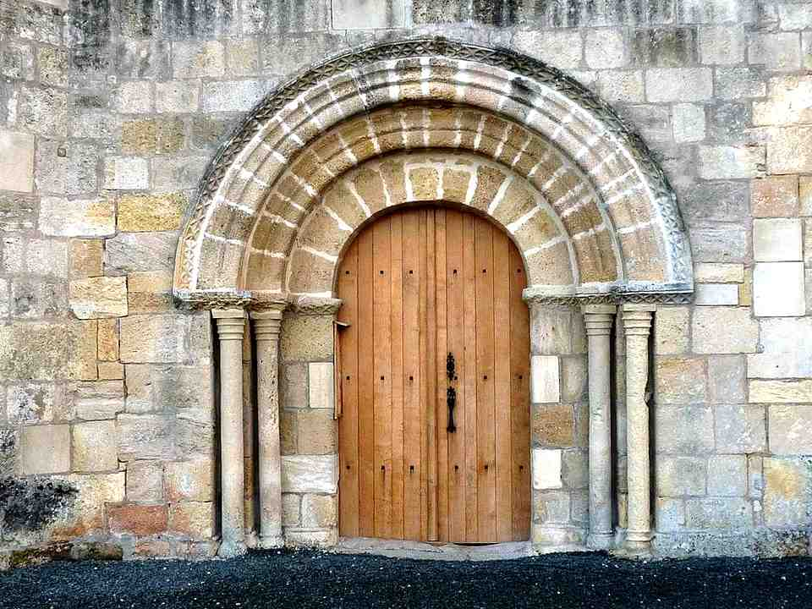


Slide 9
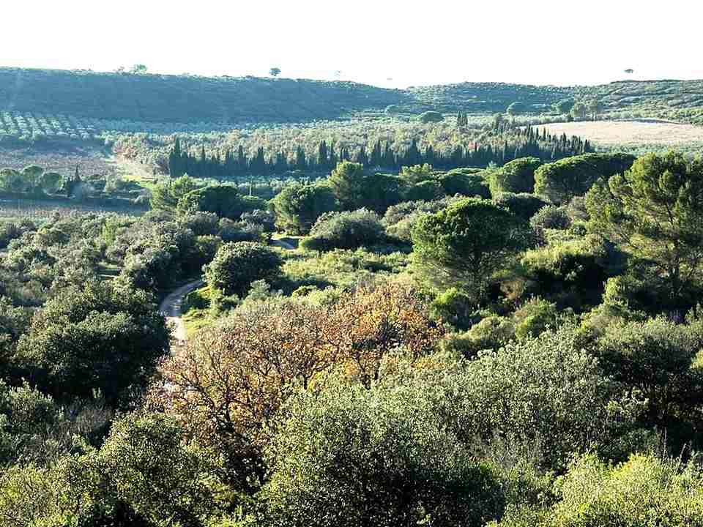
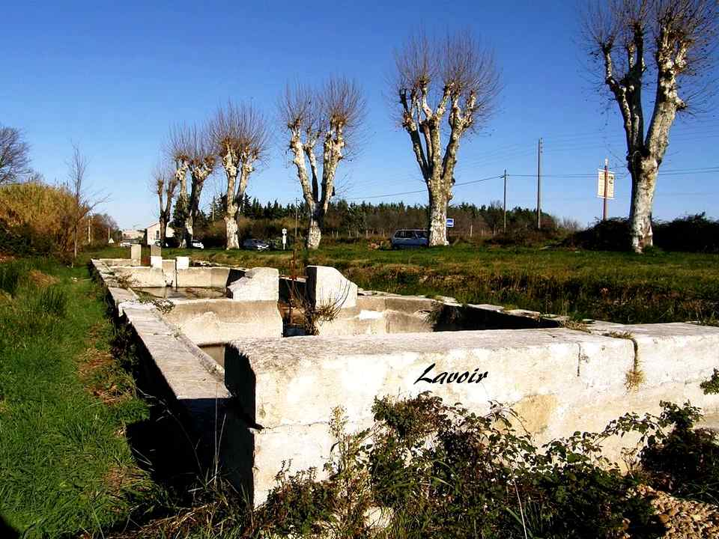


Slide 10




Slide 11

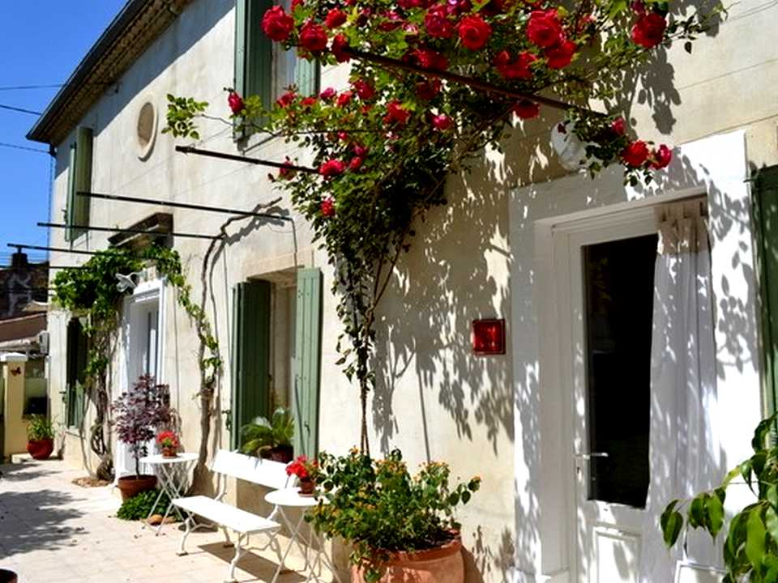
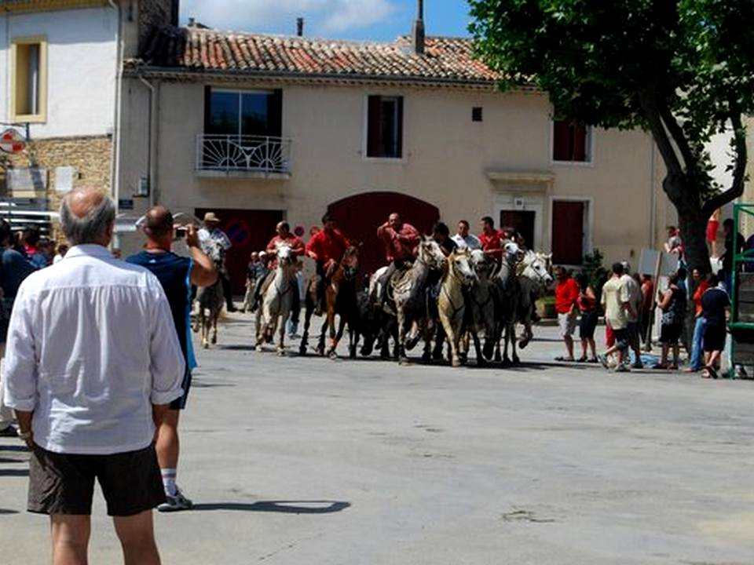

Slide 12
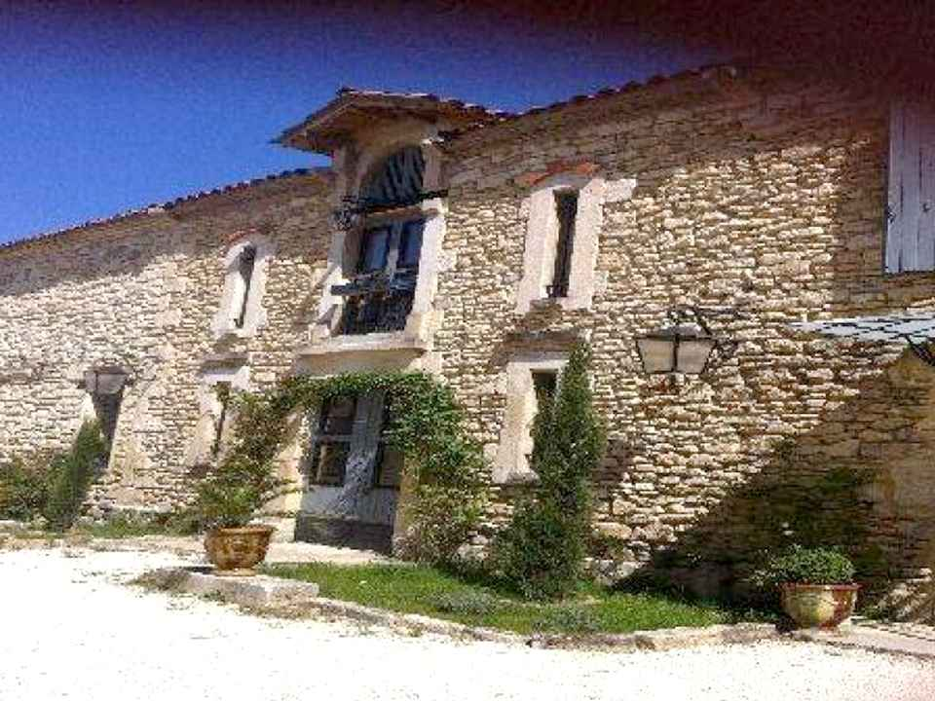
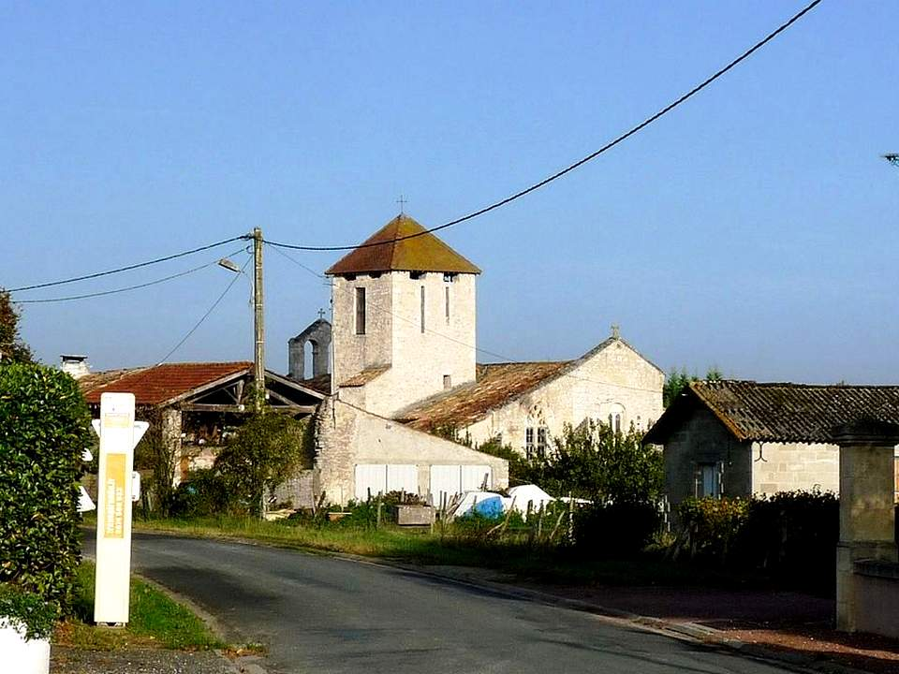
BY N I K Y
PHOTOS DU NET

